Slide 1
Презентация на тему: “Нерешенные проблемы школьной математики”
Подготовил:
Панкратьев Егор Сергеевич
Габрусь Станислав Павлович

Slide 2
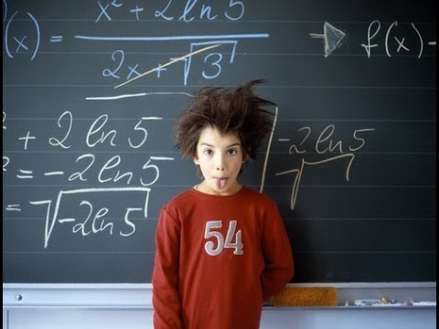

Slide 3

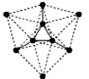


Задача Эрдёша о равных расстояниях
n = 9
n = 7
n = 12
n = 13

Slide 4
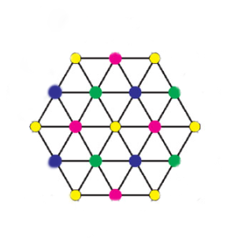
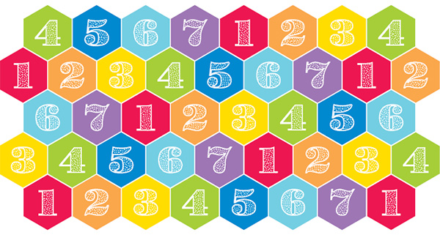
Задача о хроматическом числе плоскости
7 цветов
4 цвета

Slide 5
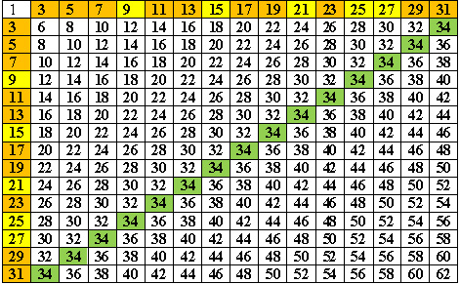
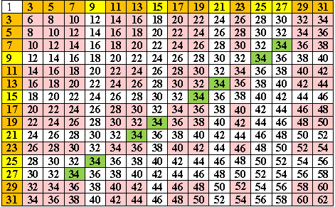
Проблема Гольдбаха

Slide 6
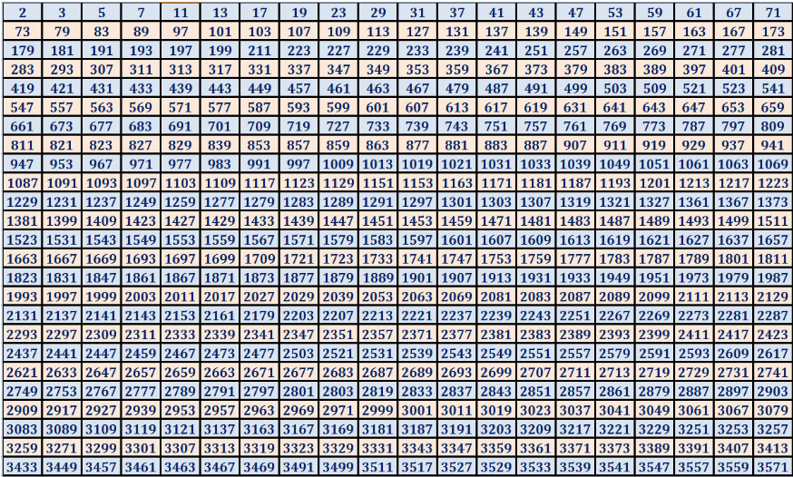
Распределение простых чисел

